Slide 1

入行论127课
寂天菩萨 著
索达吉仁波切 宣讲
生西法师 辅导

Slide 2
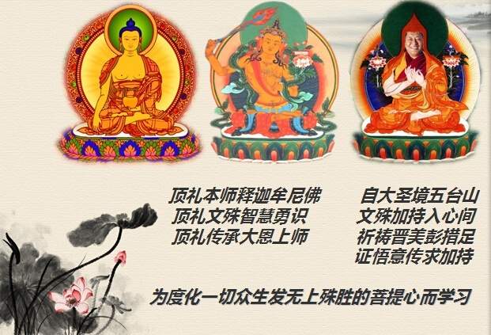
自大圣境五台山
文殊加持入心间
祈祷晋美彭措足
证悟意传求加持
顶礼本师释迦摩尼佛
顶礼文殊智慧勇士
顶礼传承大恩上师
为度化一切众生发无上殊胜的菩提心而学习

Slide 3
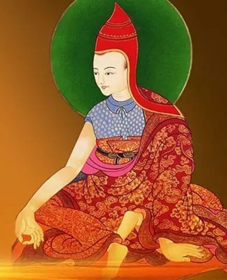
顶礼寂天菩萨
尽舍国政善开显
稀奇佛子行之理
弘扬佛陀教法者
寂天菩萨前顶礼

Slide 4
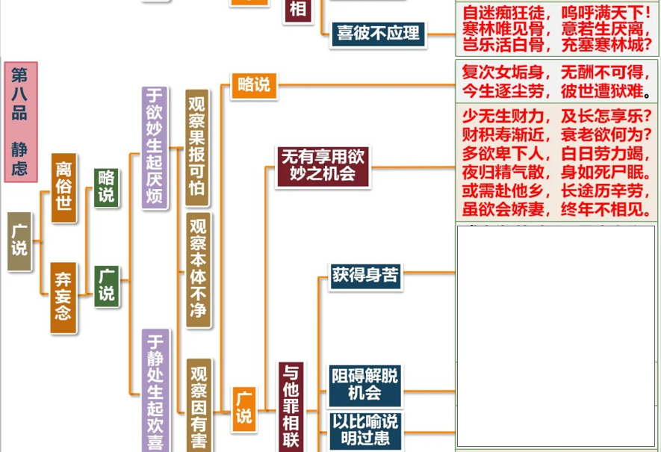
入行论126课科判

Slide 5
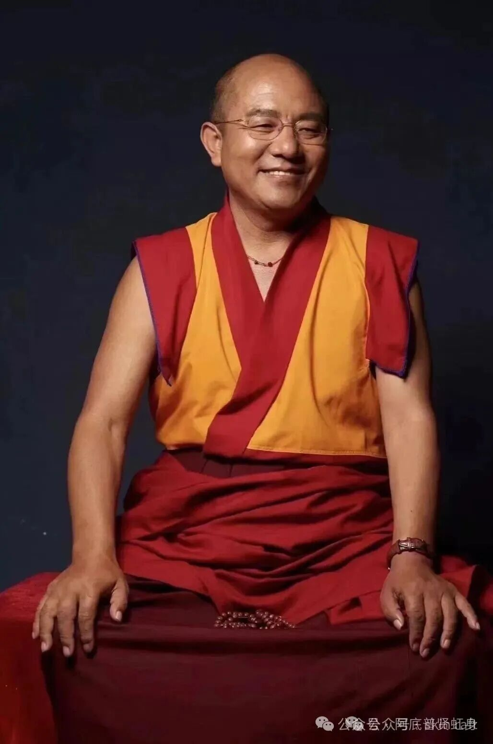
入行论·第127课
索达吉仁波切 宣讲
127课总义归摄
本课共有5个颂词，分别归属在两个科判下。
1.“与他罪相联”之“获得身苦”：①有些人为了谋利，通过卖身的方式获得利益，最终不但利益得不到，自己也只能随着业力飘向悲惨的境地。②有些人把自己卖给别人当奴仆，纵然遇到自己的妻子要临产，也只能让其在荒郊、树下生下孩子。③被欲望所欺惑的众生，为了存活和谋生，怀着丧命的恐惧奔赴战场，最终成为别人的佣奴。④为了贪欲，遭受丧身、或被竖在利戈尖上、或遭短矛刺身、或被烈火焚烧等诸多痛苦。
2.“与他罪相联”之“阻碍解脱机会”：告诫贪执财富之人，在追逐财富的过程中，将遭受积财、护财、财尽的痛苦。贪执财富，也将让我们从轮回苦海中解脱的日子变得遥遥无期。
皈 依

Slide 6
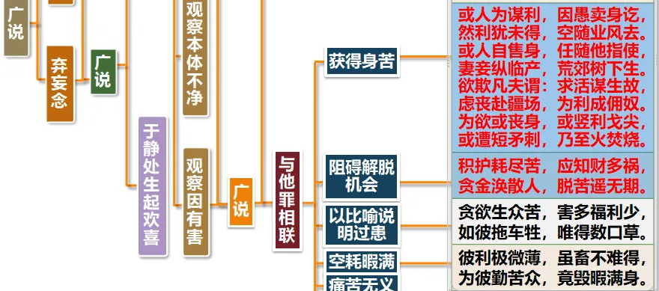
入行论127课科判

Slide 7
入行论·第127课
索达吉仁波切 宣讲
或人为谋利，因愚卖身讫，然利犹未得，空随业风去。
（颂词1）
消文释义
有些人为了妻子、生计等出卖自己的身体，本想谋求一些利益，但最后得到了什么呢？可以说是空手而归，一无所得，只有随业风不由自主地漂泊在轮回中，今生来世都极为痛苦。
本颂重点
1. 或人为谋利”可以从两个角度分析，一是相和于此处的大科判，即为了贪执异性身体、享受欲妙的缘故，必须要去寻找很多资具；二是显现上欲望并不是那么强烈，但因生计所迫，只能通过卖身的方式来积攒一点养家糊口的钱，缓解窘迫的状态。无论是何种情况，从这世和前世的因缘来看，都和贪欲离不开干系。
2. “因愚卖身讫”，“讫”字有“了”的意思，即已经圆满了；还有“完结”的意思，由于愚昧把自己的身体卖掉换取利益，故称“卖身讫”。
皈 依

Slide 8
入行论·第127课
索达吉仁波切 宣讲
或人为谋利，因愚卖身讫，然利犹未得，空随业风去。
（颂词1）
3. 虽然想要通过卖身的方式来获得利益，但很多时候都事与愿违。通常情况是，“然利犹未得”，利益还没得到，“空随业风去”，自身却已空随业风而去。没有自主地趋向后世，继续去感受身体的痛苦。
4. “空随业风去”可以从两个方面来理解：一是所做的一切努力都是竹篮打水一场空，无法通过自己的努力获得想要的幸福和安乐，自己前世没有造下获取财富的因，这一世虽有行为但也无法获得，就如《大圆满前行》中所说，“精勤如山王，不如积微福”；二是死亡时不由自主地趋向后世，继续去感受身体的痛苦。
相关公案
上师在讲记中介绍，《吃亏是福》一书中的一个公案：上海某学校的一个女孩子，因天资国色而追求者甚多，但她谁也看不上，一心要嫁给有钱的老外，最终被一个日本人所骗变成了一个养猪女。现代社会这种现象相当多，很多人为了钱、女人或地位，落入不能自拔的网中，此生和来生均被毁坏。
皈 依

Slide 9
入行论·第127课
索达吉仁波切 宣讲
或人自售身，任随他指使，妻妾纵临产，荒郊树下生。
（颂词2）
消文释义
有些人的身体出卖给别人当奴仆后，自己一点自主权也没有，服服帖帖地任由役使，如同主人手中的工具一样。他的妻子虽然马上要面临生产，他也没有办法，只能任由自己的妻妾在荒郊、树下生下孩子。
本颂重点
1. 此颂主要是从成为别人的奴仆（即“自售身”）这个角度来宣讲的，它描绘了一种非常无助和悲惨的境遇。首先是毫无自由，第二是报酬低微，第三是经常要做高强度的劳作，第四，更加极端的是主人掌握着奴仆的生杀大权，轻则丢失工作，重则生命不保。
2. 此颂和上一个颂词的不同之处：上一个颂“然利犹未得，空随业风去”，是描述事与愿违的情况；此颂的“任随他指使”，体现了没有自由的苦，“妻妾纵临产，荒郊树下生”则表达了一种焦虑和无奈的痛苦。
皈 依

Slide 10
入行论·第127课
索达吉仁波切 宣讲
或人自售身，任随他指使，妻妾纵临产，荒郊树下生。
（颂词2）
3. 所有的痛苦都是因为贪欲所造成。贪欲心强的人，想要获得男女的身体，想要享受欲妙，就去自售身，最后“任由他指使”。他的逻辑是：如果不自售身，那么连妻妾都找不到，就无法满足自己的欲望；而把自己卖给富人，就能获得一点报酬，可以娶妻生子，满足世俗欲望。但他没有去想，要获得这样一点点可怜的快乐，是需要付出惨重代价的。世间人把欲妙的快乐无限夸大，而在追求欲妙的过程中，却往往对要遭遇的痛苦准备不足。
4. 现在我们虽然没有变成奴仆，但因轮回过于漫长，如果我们没有认认真真地去取舍因果、发菩提心、修正法、希求解脱，那么在这漫长的轮回中，因为贪欲而感受痛苦的情况会再度降临到我们身上。因此，作为修行人，应该有一种更强烈、更长远的危机意识。
皈 依

Slide 11
入行论·第127课
索达吉仁波切 宣讲
或人自售身，任随他指使，妻妾纵临产，荒郊树下生。
（颂词2）
相关公案
1. 上师在讲记中讲到，以前熟悉的一个出家人，人品和智慧都相当不错，但后来因喜欢一个女人而还俗成家，两人漂泊到拉萨、青海等地，生活非常窘迫。妻子生产时，也只能租一个月租30元的房子，里面破烂不堪、布满蜘蛛网。没有钱去医院生产，所谓给孕妇的营养也只是一碗面、一个鸡蛋。想起以前出家生活的自在快乐，再想想如今在家生活过得如仆人一般，此人非常痛苦和后悔。
2. 上师说：以前汉地的慈禧太后，每天吃饭时有100多道菜肴、点心。为庆贺自己的生日，不惜动用海军经费修建颐和园。后来八国联军侵入，慈禧只得抛弃一切，化装成农妇逃走。从北京到西安，她像讨饭的乞丐一样，一路上狼狈不堪。上师由此告诫我们：学习佛法的人，对世间欲妙不要过于希求，如果因缘具足，该得到的自然会得到。对拥有的财富，也不必太过欢喜，世间上的沧桑荣华，犹如秋天的白云时而显现，时而不现，没有丝毫稳固性。我们应该在漫长的人生路途中，坦然面对一切得失。
皈 依

Slide 12
入行论·第127课
索达吉仁波切 宣讲
欲欺凡夫谓：求活谋生故，虑丧赴疆场，为利成佣奴。
（颂词3）
消文释义
被欲望所欺惑的愚夫，口口声声说：“为了生存，我必须要去参加战争，这样才能养家糊口。”于是一边担忧送命，一边赴往战场。还有些人为了谋利，情愿去做他人的奴仆。
本颂重点
1. 身、口、意的迷乱颠倒：
①心迷乱。被欲望欺惑的凡夫，首先他的心迷乱了。他不知道想获得安乐，必须要放弃欲望。他的心被无明和贪欲所迷惑，觉得只有拥有很多资具才能获得快乐，其心处于颠倒状态。“欲欺”的“欺”指欺惑、欺骗。
②语言颠倒。由于他的心颠倒了，于是由心推动的语言也颠倒了。“凡夫谓”，他说：“‘为求谋生故’，必须要去当兵。”
③行为颠倒。心颠倒的缘故，由心指挥的行为也是颠倒的，比如去杀生、偷盗等。总之，被欲妙欺惑的凡夫的身语意三门，经常处于颠倒状态。
皈 依

Slide 13
入行论·第127课
索达吉仁波切 宣讲
欲欺凡夫谓：求活谋生故，虑丧赴疆场，为利成佣奴。
（颂词3）
2. 如果我们没有调伏自己的欲望和贪欲，那我们心中所想的，和佛法所提倡的因果取舍之道和修行之道必然背道而驰。因此，我们首先要改正内心的观念，之后颠倒语会逐渐变少，身体的颠倒行为也会逐渐减少。
3. 因“求活谋生故”而奔赴战场：上师在讲记中提到，从古至今，中国、外国，真正为了利益众生、为了报效国家去当兵的人非常少，大多是为了自己的利益。比如有的地方当兵是一种职业，当兵就会有军饷；有的地方当兵可以出人头地、积累战功后可以升官；有的地方当兵是迫不得己，要解决生计问题等等。无论是何种原因去当兵，一旦到了战场，都会深怀战死的恐惧。
4. “为利成佣奴”：尽管是为了获取利益去当兵，但最后的结果很可能成为了他人的佣奴。比如在战场上被俘，就要在别的国家当佣奴。真正在这个过程中获得财富的并不多，即便获得财富，与其感受的痛苦相比也是微不足道的。
5. 总之，因贪欲心推动的当兵上战场，最终收获的都是身苦。
皈 依

Slide 14
入行论·第127课
索达吉仁波切 宣讲
欲欺凡夫谓：求活谋生故，虑丧赴疆场，为利成佣奴。
（颂词3）
相关教证
1. 《法华经》云：“汝等莫贪欲，贪如木鳖果。”世间上的所贪对境，其实跟木鳖果没有什么差别，木鳖果表面鲜艳欲滴，实则剧毒无比，唯有愚者才会对它有兴趣。
2. 圣天论师说：“犬等亦所共，恶慧汝何贪？”以习气而选择异性为生贪境，甚至猪、狗等旁生也会，所以除了极其低劣的人以外，智者谁会贪执这些呢？
相关公案
清代的小吏，生了18对双胞胎，36个子女，日子过得穷困潦倒。
皈 依

Slide 15
入行论·第127课
索达吉仁波切 宣讲
为欲或丧身，或竖利戈尖，或遭短矛刺，乃至火焚烧。
（颂词4）
消文释义
有些人为了自己的贪欲，或被杀身亡；或被穿在利戈的尖端上；或遭到短矛的刺杀；或被投入大火中活活烧死。
本颂重点
1. 此颂依然在讲“为欲”的过患，贪欲所引发的痛苦非常之多，颂词中只是列举了非常有限的几个“丧身”的方法。
2. 这么多丧生的方式、悲惨的死法、身体的痛苦，其实就一个“因”——贪欲。因为贪欲而引发的痛苦，只是在人间可见的，比较猛烈的、粗大的痛苦，而“为欲”引发的比较中等的、细微的痛苦就更多了。
3. 只要我们还在轮回中，还没有调伏贪欲，这种痛苦迟早会降临到我们身上，因为因果是公正的。生西法师在辅导中说：我们现在捧着书在看、在学习、在思考，好像这些人死的惨状和自己没有任何关系，事实并非如此。只不过这些人因为以前或今生的贪欲，果报已经成熟了，而我们的还没有成熟而已。就如同一起服下毒药的人，有些毒发身亡了，有些身体里的毒暂时没有发作，我们很可能就是后者。现在不成熟不等于永远不成熟，我们要积极地去对治。
皈 依

Slide 16
入行论·第127课
索达吉仁波切 宣讲
为欲或丧身，或竖利戈尖，或遭短矛刺，乃至火焚烧。
（颂词4）
4. 在世俗生活中，我们很难保证从早到晚不造罪业，保证很清净的生活。正确的做法是：
①深深体会在轮回中的不自在，建立更加迫切的要从轮回中解脱的正见；
②尽力忏悔；
③通过念佛法门，压伏自己今生所造的杀生、偷盗等罪业；
④尽量让罪业成为轻业，而不要让它成为重业。
相关教证
《赞戒论》中说：“以贪漂泊大地如饿狗，多数不成反而冻饿。”愚者为了取悦女人，想方设法求得财物，以强烈的贪心漂泊在广阔无垠的大敌上，犹如饿狗般虚度人生，多数人不仅不能成办一切所愿，反而最终冻死、饿死、判死刑、关监狱。
相关公案
一个船夫，曾因觊觎一个巨商的财产，将他推入江中。成为大富翁后，娶妻生子，可儿子从小就视他如仇人。后问乩仙才知儿子原是那巨商的转世。后来他以各种因缘离开家乡，死时极为凄惨。
皈 依

Slide 17
入行论·第127课
索达吉仁波切 宣讲
积护耗尽苦，应知财多祸，贪金涣散人，脱苦遥无期。
（颂词5）
消文释义
以积累、守护、耗尽财产的苦恼所害，为此，我们一定要认识到财产是无边祸殃的根源，贪财散乱的人们无有从三有痛苦中解脱的机会。
本颂重点
1. 此颂以耽著财富、金钱为例，分析其诸多过失：
①求财：没有钱的时候要去积累财富，要去找工作、要打拼，过程艰辛；
②护财：得到财富后要操心如何守护，护财的过程也是痛苦的，比如现实生活中担心股票下跌、房产贬值等等；
③耗财：财富耗尽的过程对于一个贪执财富的人来说，更是痛苦不已。
2. 华智仁波切在《大圆满前行》中说：有一匹马就有一匹马的痛苦，有一包茶叶就有一包茶叶的痛苦。观察世间万象，所言极是。
3. “因知财多祸”，应该了知财富给众生带来的灾祸。当然，财富本身并不是灾祸，而是我们对财富的态度，如果贪执，就可能演变成灾祸。
皈 依

Slide 18
入行论·第127课
索达吉仁波切 宣讲
积护耗尽苦，应知财多祸，贪金涣散人，脱苦遥无期。
（颂词5）
4. “贪金涣散人，脱苦遥无期”，因贪执钱财导致心涣散的人，想要从痛苦中脱离很困难。无财时竭力追求，得到后引发更强的贪欲，贪欲又驱使他去追求，如此恶性循环，因此脱苦遥遥无期。
5. 那么对于男女来说，如何理解“积护耗尽”呢？最初没有得到，在追求过程中会痛苦，相当于“积”的过程；得到后要考虑如何去保护她，不让他人所夺，这就是“护”的过程，充满担惊受怕；而“耗尽”则是害怕生离死别。
6. 无论贪财、贪色、贪名、贪地位，只要相续中被贪欲所控制，出离轮回就不可能，这也是“遥遥无期”的含义。
7. 法师在辅导中说，宗萨仁波切在《不是为了快乐》这本书中讲，很多学佛人，安排生活的轻重次序颠倒，往往把修持佛法排在最后一位，把世间的工作、家庭、社交、旅游、购物等排在前面，如果这样，想要从轮回中解脱是不可能的事情。
皈 依

Slide 19
入行论·第127课
索达吉仁波切 宣讲
积护耗尽苦，应知财多祸，贪金涣散人，脱苦遥无期。
（颂词5）
相关教证
1. 《亲友书释》云：“被称为寂静调柔、财物丰足的诸位智者，因积累、守护、毁尽这些财产，也历经同样多的辛酸。”为此，我们一定要认识到，财产是无边祸害的根源。
2. 米拉日巴尊者说：“财初自乐他羡慕，虽有许多不知足；中初吝者结束缚，不舍用于善方面，乃着敌魔之根源，自己积累他人用；最后财为送命魔，希求敌财刺痛心，应断轮回之诱饵，我不希求魔之财。”
3. 唐代的智则法师常说：“出门时门要锁，箱子要盖紧，这样既浪费时间，又扰乱道业，整日忙碌而散乱人生，没有任何意义。”
4. 佛陀在律藏中说：“出家人如住净室，在家人如住火宅。”
5. 《法苑珠林》亦云：“出家修道易为，如海中泛舟；在家修道实难，如陆地行船。”
6. 《正法念处经》云：“贪执财物之比丘，内心恒时外散乱，彼等日夜皆无修行之机会。”
皈 依

Slide 20

入行论·第127课
索达吉仁波切 宣讲
思 考 题
1. 如果贪著异性的身体，会给自己的身体等带来哪些痛苦？

Slide 21
入行论·第127课
索达吉仁波切 宣讲
思 考 题
2.当今社会上，刑事案件、贪污分子层出不穷，其来源是什么？若想从根本上解决，需要采用什么方法？对此你有何感想？

Slide 22
入行论·第127课
索达吉仁波切 宣讲
思 考 题
3.有些在家人认为自己跟出家人完全一样，甚至自己更胜一筹，这种想法正确吗？为什么？

Slide 23
入行论·第127课
索达吉仁波切 宣讲
思 考 题
4.在家人没有清规戒律的约束，可以随意享受欲乐，为什么作者说他们享用欲妙的机会很少？对此你有哪些体会？

Slide 24

回 向
所南德义檀嘉热巴涅
托内尼波札南潘协将
杰嘎纳其瓦隆彻巴耶
哲波措利卓瓦卓瓦效
文殊师利勇猛智 普贤慧行亦复然
我今回向诸善根 随彼一切常修学
三世诸佛所称叹 如是最胜诸大愿
我今回向诸善根 为得普贤殊胜行
生生世世不离师 恒时享用胜法乐
圆满地道功德已 唯愿速得金刚持

